Slide 1
第 6 章
信息论
离散信道及其容量
北京邮电大学 信息与通信工程学院

Slide 2
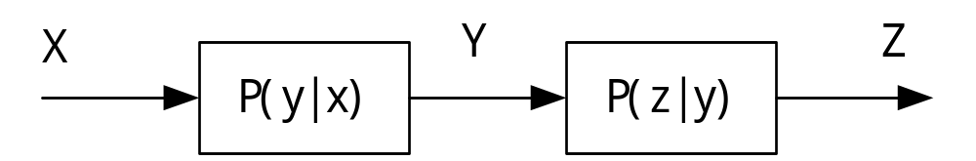


§6.3 级联信道及其容量
单击此处添加标题
信息论
★ 级联的含义是被连接的信道输入只依赖于前面相邻信道的输出而和前面的其它信道的输出无直接关系
★ 若随机变量集合(X,Y,Z)构成马氏链，则称信道X-Y与Y-Z构成级联信道。由于当Y给定时，Z不依赖于X，即P(z|y)=P(z|xy)

Slide 3

§6.3 级联信道及其容量
单击此处添加标题
信息论
★ 级联信道的转移概率矩阵
级联信道为马氏链
一级级联相当于状态的一步转移
级联信道的转移概率矩阵为级联信道中各矩阵依次相乘
★ 级联信道的容量
根据级联信道的转移矩阵特点，按照前面介绍的离散信道容量的计算方法即可计算其信道容量。

Slide 4
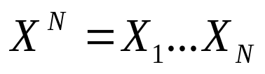
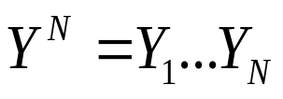
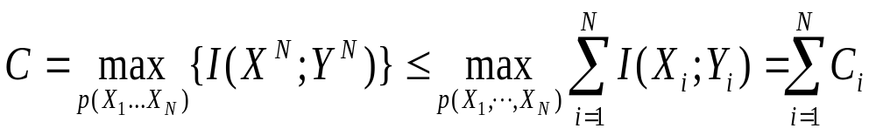
6.4.3 并联信道及其容量
§2.1.1 条件自信息
单击此处添加标题
信息论
★并联信道的定义
由若干并行的单符号子信道组成
在每单位时间，发送端都同时通过每个子信道发送不同符号集的消息
每子信道的输出仅与该子信道的输入有关
当各X_{i}相互独立时，等式成立。

Slide 5

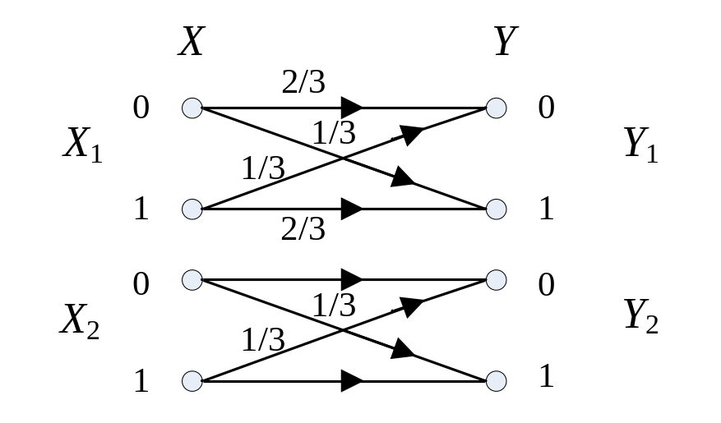
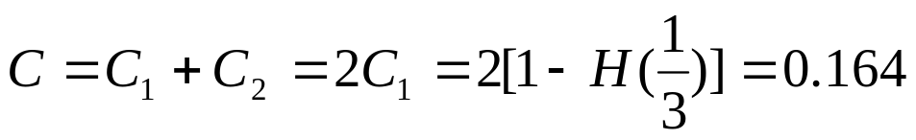

6.4.3 并联信道及其容量
§2.1.1 条件自信息
单击此处添加标题
信息论
例
6.14
求下图信道的容量和达到容量时的输入概率分布。
解：
从信道的转移概率图可以看出，两个子信道是独立的，所以构成一个二维并联信道。所求信道容量为
比特/符号
达到容量时，输入 相互独立，且均为等概率分布。

Slide 6
6.4.4 和信道及其容量
§2.1.1 条件自信息
单击此处添加标题
信息论
★和信道的定义
一个信道分为若干子信道，且各子信道输入之间互不相交，输出之间也互不相交
信道总的输出与输入集合分别为各子信道输出与输入之并集
每次传输只能用一个子信道

Slide 7
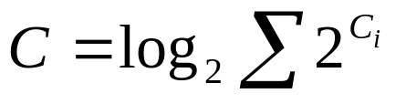
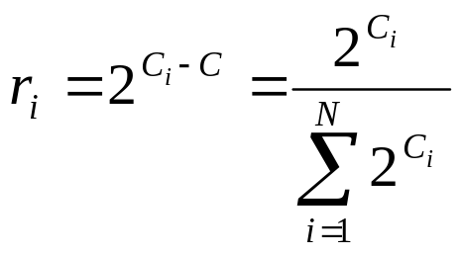

6.4.4 和信道及其容量
§2.1.1 条件自信息
单击此处添加标题
信息论
★定理6.7
对于和信道，信道容量为 比特/符号，其中 C_{i} 为每个子信道的容量，第i个子信道使用概率为
达到容量的输入概率为各子信道达到容量时的概率再乘以 。

Slide 8
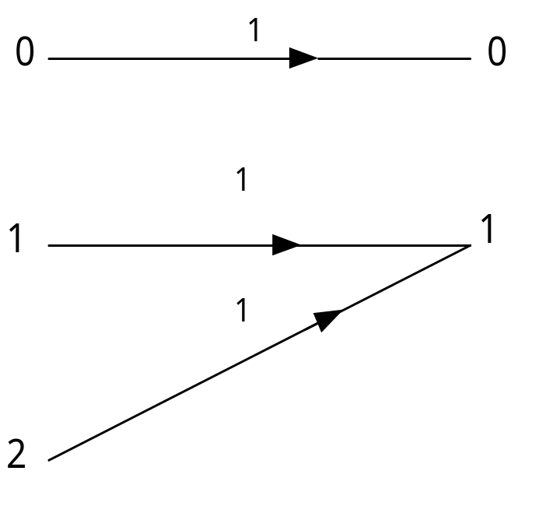
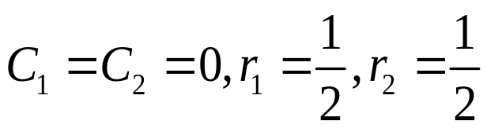
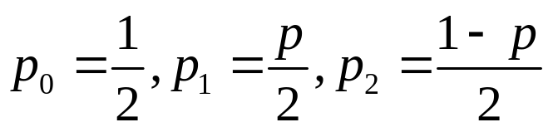

6.4.4 和信道及其容量
§2.1.1 条件自信息
单击此处添加标题
信息论
例
6.15
一信道的转移概率如图所示，求信道容量和达到容量时的输入概率。
解：
其中p为不大于1的正数

Slide 9
关于信道容量的注释
§2.1.1 条件自信息
单击此处添加标题
信息论
★ 信道达到容量时的输入概率分布不一定唯一。（对于对称信道是唯一的)
★ 达到容量时的输出概率严格为正。
★ 对应于信道容量的输出概率是唯一的。
★ 对于任意的离散信道的转移概率分布，要利用迭代算法进行计算。

Slide 10


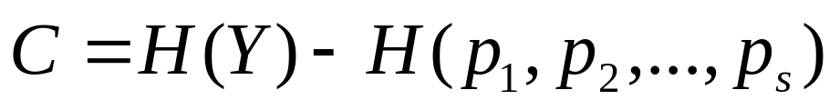
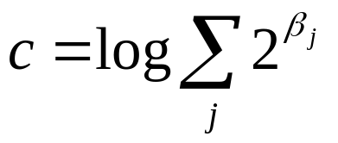
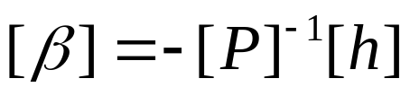
§2.3 平均互信息
§2.1 自信息和互信息
§2.1 自信息和互信息
本 章 小 结
§2.1.1 自信息
§2.1.1 条件自信息
§2.1.1 条件自信息
3.3.2 离散平稳有记忆信源的熵
信息论
单击此处添加标题
单击此处添加标题
单击此处添加标题
1．平稳离散无记忆信道模型：
2．平稳离散无记忆信道的容量：
3．特殊离散无记忆信道的容量的计算
★ 对称信道：输入等概率时达到容量，且
★ 一般离散信道
[P]有逆阵时

Slide 11
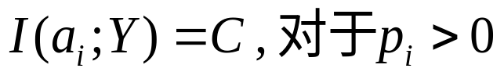
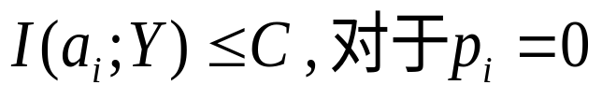

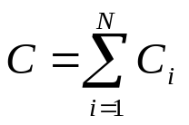

§2.3 平均互信息
§2.1 自信息和互信息
§2.1 自信息和互信息
本 章 小 结
§2.1.1 自信息
§2.1.1 条件自信息
§2.1.1 条件自信息
3.3.2 离散平稳有记忆信源的熵
信息论
单击此处添加标题
单击此处添加标题
单击此处添加标题
利用定理列方程组求解
★ 和信道
★ 并联信道
达到容量的输入概率为各子信道达到容量时的概率再乘以
★ 离散平稳无记忆N次扩展信道
当信源无记忆时信道达到容量
★ 级联信道：转移概率矩阵为各级联信道矩阵的乘积，再计算容量。

